Slide 1
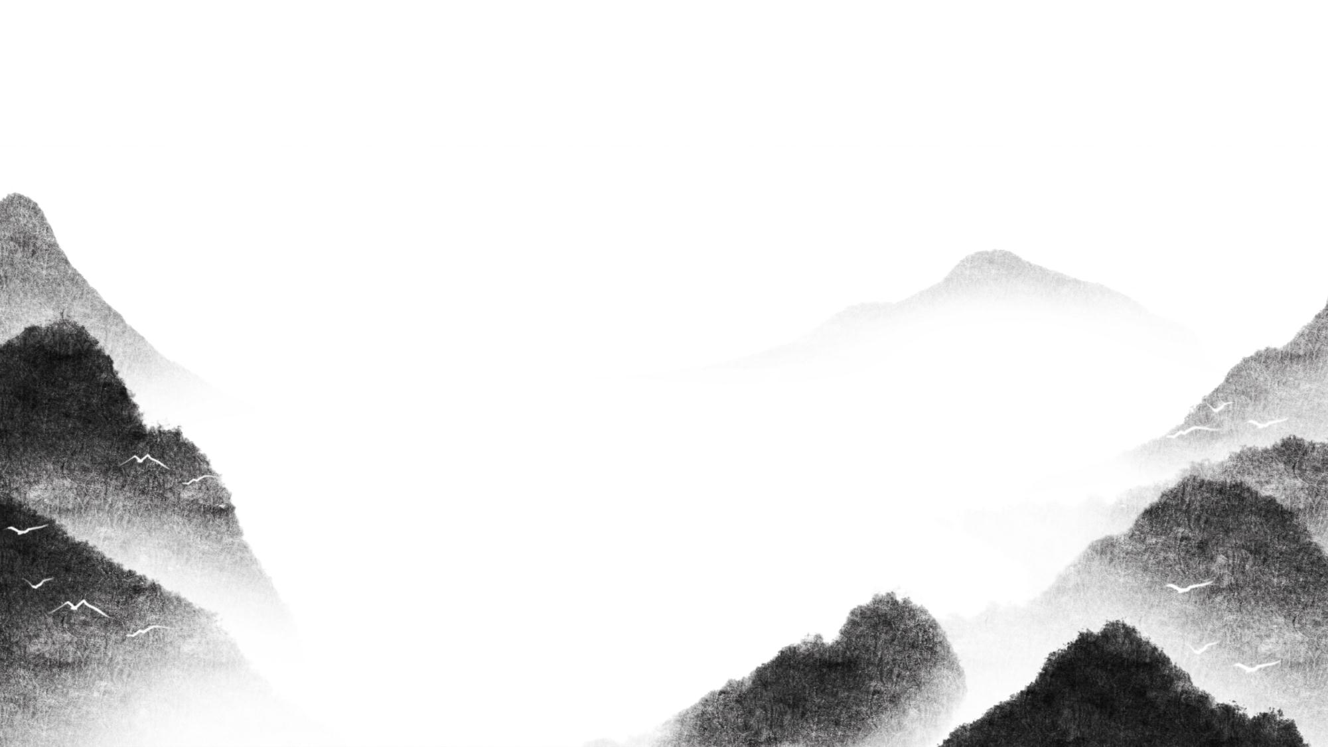


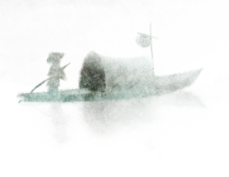
中国水墨风商业计划书演示模板
面向传统古诗词的沉浸式元宇宙教育设计及应用
项目背景 /发展规划 / 项目特点/ 未来计划
汇报人：周圣杰

Slide 2




行业PPT模板http://www.1ppt.com/hangye/
目录
项目背景介绍
发展规划介绍
项目特点介绍
未来计划展望
壹
贰
叁
肆

Slide 3


中国水墨风商业计划书演示模板
壹
项目背景介绍
Project background

Slide 4


现代教育工具发展历程
--《现代化教育技术在古诗词教学中的运用》
互动工具
智能工具
随着人工智能和大数据技术的发展和应用，如VR、元宇宙、智能笔等，教师通过设置、调整、反馈等方式，学生通过交流、问答、创作等方式学习
多媒体工具
随着互联网和移动设备的普及和创新，互动工具，如网站、平台、软件、应用等，教师通过发布、分享、指导等方式学生通过浏览、搜索、下载等方式
传统工具
电脑、投影仪、视频
教师通过展示、演示、播放等方式，学生通过观看、听取等方式，感知和理解古诗词的内涵和外延。
黑板、粉笔、书本。
教师通过讲授、背诵、写作等方式，学生通过听、说、读、写等方式，接受和记忆古诗词的知识和技能。

Slide 5

工具特点
2001以前
2001-2014
2014-2022
2023以后
受限于工具，虽然简单易用，但也存在一些局限性，如教学内容单一、教学方法刻板、教学效果难以评估等。
多媒体发展初期，虽然丰富了教学资源教学过程被动化、教学内容碎片化、教学质量难以保证等。
客制化应用发展初期，工具提高了教学效率，但也存在一些挑战，如教学质量难以监控、教学安全难以保障、教学评价难以公正等
拓展了教学可能性，集中体现了教育工具的客制化、便利性，方便评估与发展，但是有一定的风险型
传统工具
多媒体工具
互动
智能工具
设备发展

Slide 6

--《中学语文古诗词教学现状及反思》
古诗词教学现状及其对策
古诗词
1、古诗词教学环境失真
现代城市化生活的快速发展，学生很难融入古代诗词的氛围中，学生很难想象“采菊东篱下，悠然见南山”的山水环境，也很难理解“儿女共沾巾”的离愁别绪。“意象失真”：“空山闻鹧鸪”
2、滥用多媒体。
古代诗词意境的体验需要学生的形象思维，需要调动储存在大脑中的表象，并在想象和联想的基础上形成新的表象。如《念奴娇.赤壁怀古》中的抒情主人公完美地存在于在我们的想象中，而有的教师在上课时将一喝酒老翁展现在学生面前，顿觉风采大减。此外，滥用多媒体淡化了课堂上师生情感的交流，炫目的电脑画面占用了学生的大部分注意力，表面上热热闹闹，射实际上投到诗词本身的情感与体悟却不够深入。
3、忽视学生主体地位，忽视诗歌的多种解读。
重灌输，轻体验，重权威，轻引导，即使教师的观点是对的，但这样把自己的结论轻易地拋给学生，使得学生少了精神思索的旅程，又是多么的可惜。有意义的学习应该是将知识同化于已有的心理图式中，并建构新的认知图式，学到越来越多的有关认识事物的程序。另外，有些教师看似“循循善诱”，实则将学生引|向标准答案，只训练了聚合式思维，却忽视了发散式思维。
诗词本是浪漫的产物，然而在实际的教学过程中，古诗词教学的现状却非常尴尬：学生对古诗文学习索然寡味了无兴趣，大有一种望而生畏甚至望而生厌的感叹。
古诗词教学现状和困境
“周树人“问题

Slide 7
【1】《中学语文古诗词教学现状及其对策》
【2】《核心素养背景下古诗词教学策略探微 》
【3】《核心素养导向下的高中语文古诗词教 学策略》
应对措施
（一）将诗歌教学放到大历史中去教学
引导学生感受现货的人物和生动的情节，培养学生的共情能力和兴趣。教师可以通过微课的方式，预设一些预习任务，比如让学生开展动手自主搜集作者生平和创作背景的资料，书写自己初读体验，角色扮演作者抒发内心情绪，尝试朗读标出短句点和语气、语调。例如，刘禹锡的《酬乐天扬州初逢席上见赠》，可采取创设情境的方式导入∶大家一般都会有参加宴席的经历，那么在参加之前有没有想过列坐的都是谁？自己有没有受到其中一位的勉励，让自己心怀感激？这是你想对他说些什么？在作者的诗中，就是这样一个情境，请对比一下你们二人的心情，并关注作者表达内心和情感的句子。
（二）关注意象的用法和系统总结
初中语文古诗词教学非常重视内涵，而内涵的挖掘是有规律的，在古典诗歌里就表现为意象。教师要想提高学生对古典诗歌的理解力，就需要培养他们寻找意象的能力，引导学生揣摩作者运用意象进行文学构思的巧妙之处，体验古代文学家语言运用之道，在优美的语言中体验多层次的美感。例如，"月"常常是思乡、念亲的代名词，如苏轼的《水调歌头》"人有悲欢离合，月有阴晴圆缺，此事古难全。"表达的就是诗人对月思人; 还有杜甫的《恨别》"思家步月清宵立，忆弟看云白日眠。"借白云明月寄托对友人的怀念。"羌管、胡琴"则常在唐代边塞诗中被提到，是边塞凄切之音的写照，如范仲淹的《渔家傲》"羌管悠悠霜满地。"以及岑参的《白雪歌送武判官归京》"中军置酒饮归客，胡琴琵琶与羌笛。"胡琴与羌笛发出的凄切之音，让常年身在边塞之地的征夫怆然泪下。因为在古诗词中常常会有类似于"月"羌管、胡琴"等的意象，所以教师在教学时若采用意象分析法势必会让学生能更好地理解和融入古诗词，同时在阅读其他古诗词时也可以很好地做到方法迁移。
（三）组织开展日常古诗文吟诵活动
保持初中生对古诗文的亲切感。在日常学习生活中，教师要注意调动学生积极情绪，比如可以在日常课程古诗文教学的时候，可以利用多媒体等教学手段，为学生营造丰富的情境进行体验，并推荐相关的古诗文内容，以便于在最近的时间里进行扩展吟诵。教师也可以通过设置奖励的办法，开展分组吟诵竞赛，为那些表现突出的学生给予实质性的奖励，以激发学生对古诗文吟诵的体验感和成就感。此外，教师还要与班干部一同做好宣传，在班级中营造出积极氛围，使他们觉得能够读得准、学得好、背的熟乃至甚至是日常写话能够运用一两句，是一件很了不起的事情，从而激发他们争先恐后的参与其中。

Slide 8
【1】《中学语文古诗词教学现状及其对策》
【2】《核心素养背景下古诗词教学策略探微 》
【3】《核心素养导向下的高中语文古诗词教 学策略》
在“诗中有乐”的环境中，诗与乐的相融能将学生的想象力最大化地发挥出来，激发学生古诗词学习兴趣，促进学生领悟能力的提升。音乐融入古诗词教学，能改变“高耗低效”的语文课堂教学现象。在古诗词教学中，适时融入音乐可以收到意想不到的效果。例如，在古诗词教学中，教师可将根据古诗词谱写的歌曲融入课堂教学，以创设教学情境，烘托气氛。这样既能调动学生学习的积极性，又能激发学生的想象力。古诗词教学融入音乐，以唱代教、代背，更容易让学生理解和领会诗词的意境，加深理解和记忆，提升古诗词素养。
应对措施
1.古诗词教学+音乐教学
2.古诗词教学+绘画教学
绘画在古诗词教学中的应用已逐渐被广大教师所接受与关注。绘画的形象性、互动性、趣味性完美贴合古诗词教学特点，能极大地激发学生的学习兴趣，提升学生对古诗词的理解水平。简笔画和图画法是绘画在教学中应用的两种方式，科学合理地加以应用，能取得事半功倍的教学效果。学生不仅学得投入、开心，还能理解诗词内容，感悟其中的情感，提升诗词鉴赏素养。例如，在教学《咏鹅》这首古诗时，教师可先将整首诗投放在大屏幕上，引导学生进行朗读，加深学生对所描绘事物的印象，锻炼学生语言表达能力。完成朗读后，学生还沉浸在诗的意境中，教师的启发教育要及时跟进，让学生多说、多想，并紧密融合现实生活，然后出示提前设计好的绘画作品，让学生用连线的方式指出画面内容对应的古诗词内容。诗配画动静结合的教学模式，能将学生的大脑、感官、肢体等全部调动起来，实现开发学生心智、培养学生认知能力的目标。
3.古诗词教学+情境创设
学贵有法，教无定法，多种教学方法的运用，能调动学生学习的积极性和主动性，有助于学生更好地接受知识。在古诗词教学中，教师要采用情境教学法巧设课前导入语和问题情境，引发学生思考;利用多媒体技术营造身临其境的氛围，让学生感受古诗词情感;进行角色扮演，让学生走进诗歌，表达思想情感。古诗词教学需要教师对自身的教学价值观不断改进，融合学生的学习需求、认知与理解能力逐渐扩展知识层次，促进学生个性化发展。例如，在教学《夜书所见》这首古诗时，教师可融合诗的内容创设情境，辅以古诗词核心内容的讲解，并探究作者所运用的写作手法。创设教学情境，能引导学生快速融入诗的意境，引导学生对古诗内容进行分析探究。

Slide 9
什么是元宇宙教育？
元宇宙
+
教育
元宇宙概念
元宇宙是整合多种新技术而产生的新型虚实相融的互联网应用和社会形态，它基于扩展现实技术提供沉浸式体验，基于数字孪生技术生成现实世界的镜像，基于区块链技术搭建经济体系，将虚拟世界与现实世界在经济系统、社交系统、身份系统上密切融合，并且允许每个用户进行内容生产和世界编辑。
实现
一是扩展现实技术，包括VR和AR。扩展现实技术可以提供沉浸式的体验，可以解决手机解决不了的问题。
二是数字孪生，能够把现实世界镜像到虚拟世界里面去。这也意味着在元宇宙里面，我们可以看到很多自己的虚拟分身。
三是用区块链来搭建经济体系。随着元宇宙进一步发展，对整个现实社会的模拟程度加强，我们在元宇宙当中可能不仅仅是在花钱，而且有可能赚钱，这样在虚拟世界里同样形成了一套经济体系。
来历
元宇宙始于1992年国外科幻作品《雪崩》里提到的“Metaverse（元宇宙）”和“Avatar（化身）”这两个概念。人们在“Metaverse”里可以拥有自己的虚拟替身，这个虚拟的世界就叫作“元宇宙”。

Slide 10
--《“元宇宙”将对教育产生什么影响》
元宇宙
+
教育
什么是元宇宙教育？
元宇宙+教育
实元宇宙在教育领域的应用疫情之下已有显现，全球顶级AI学术会议之一的ACAI，把2020年的研讨会放在了任天堂的《动物森友会》上举行；中国传媒大学为了不让学生因为疫情错过毕业典礼，在沙盘游戏《我的世界》里重建了校园，学生化身成为游戏人物形象齐聚一堂完成仪式。
“元宇宙特别适合运用于沉浸式学习，它给学生创造了更身临其境的学习空间。”
“以学习历史为例，元宇宙技术下的课件、教材可以不局限于书本、幻灯片，学生可以自己行走在古代街头，见证那时的社会风俗，甚至能够和杜甫吟诗作对。”
元宇宙的另一重要作用是节约教育成本。“在科研教育中，元宇宙技术可以模拟出昂贵的教学设备，还原机械设备的同时，还能够辅助教师进行教学。”史元春说，“元宇宙技术可以大大节约教育成本。应用到人体解剖、手术模拟、化工实验等领域，极大程度上降低实验损耗，在高危险系数的实验中更能起到保护师生生命安全的作用。”
此外，元宇宙中的“理想课堂”还会提升课堂效率和学生学习兴趣。“互动教育”“翻转课堂”等等都可以在元宇宙中展现

Slide 11
中国水墨风商业计划书演示模板
贰
发展规划介绍
Future development

Slide 12

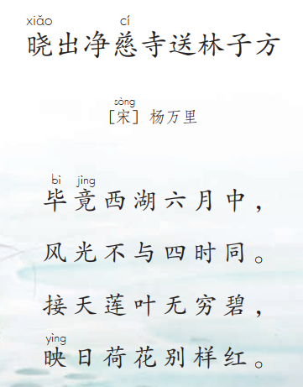
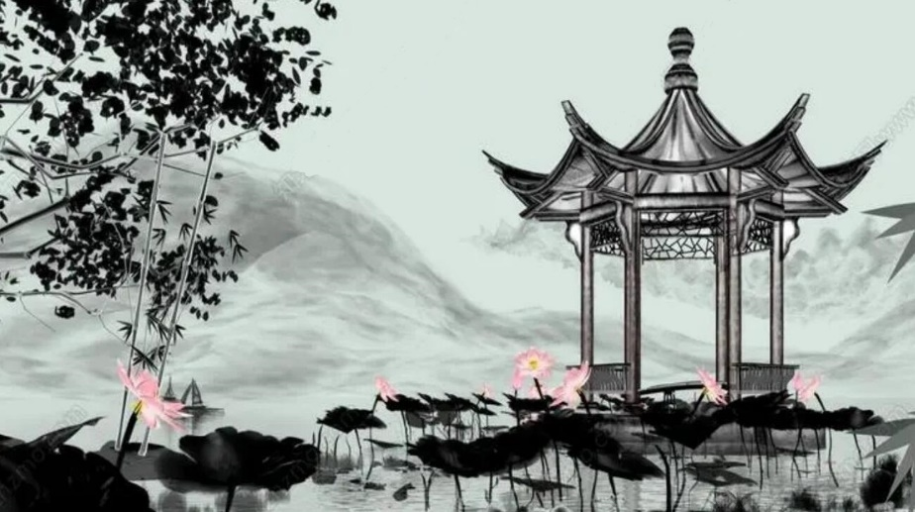
平台构建
项目主要内容
选择一首古诗词，用Ue、unity、Houdin、mayai等软件建模搭建场景和交互实现。从视听方面的功能（光影随时间变化、声音根据位置改变大小）提升沉浸感。采用游戏化教学方式，增加学习的趣味性，寓教于乐，提高学生参与的积极性和主动性。

Slide 13

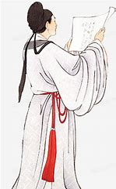
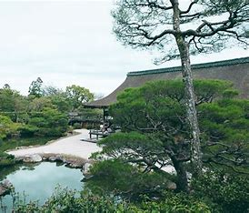
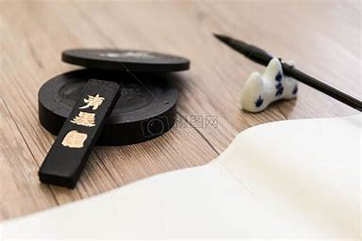
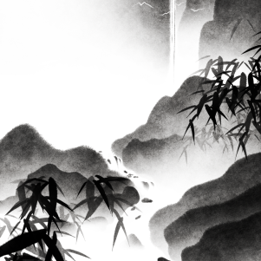
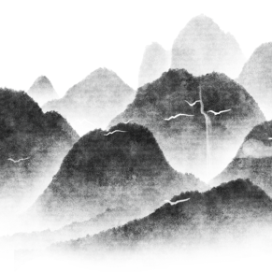
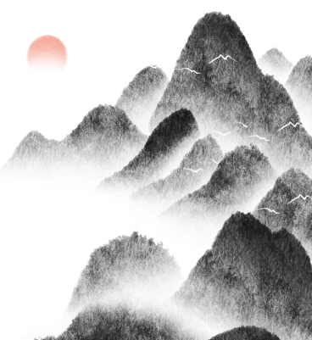
平台内容
虚拟场景
虚拟角色
虚拟道具
虚拟活动
如古代山水、庭院、书房等，让用户能够感受古诗词的创作背景和文化氛围。
如古代诗人、文人、仙人等，让用户能够与之对话，了解他们的生平和思想。
如笔墨纸砚、琴棋书画等，让用户能够体验古代文人的生活和艺术。
如诗歌朗诵、诗歌赏析、诗歌创作、诗画创作等，让用户能够学习和运用古诗词的知识和技巧。

Slide 14
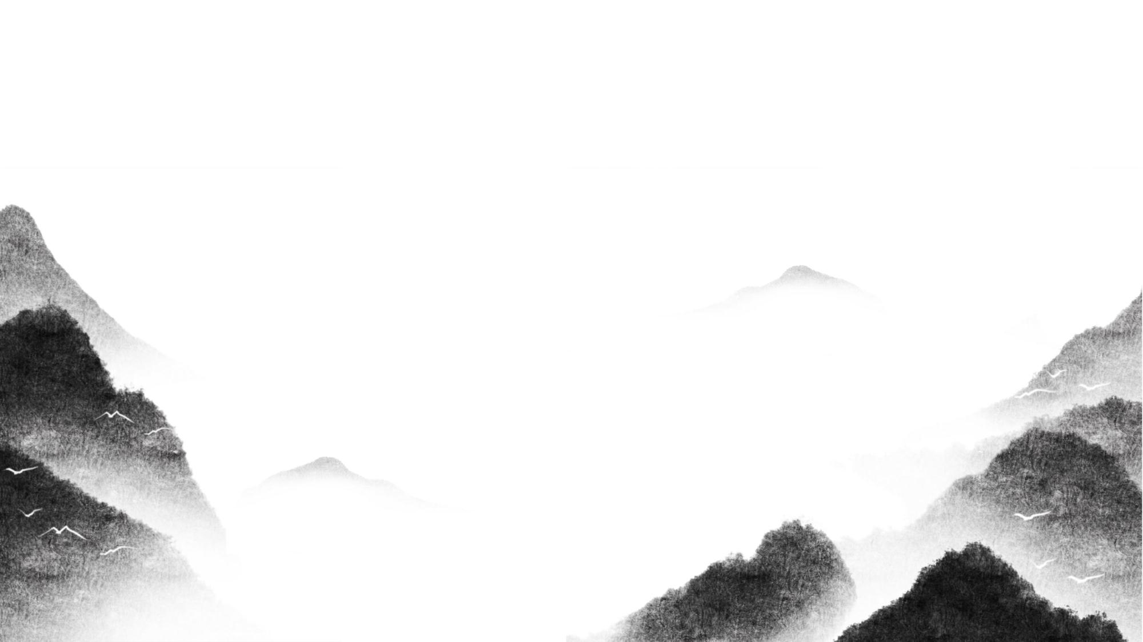

教学设计
教学目标：
1、学会生字新词，有感情地朗读古诗并背诵。
2、读懂诗句，感受诗歌描写的画面，体会诗歌的思想感情。
3、通过理解诗句，感受自然的美，陶冶学生爱美的情趣。
教学实验和评估开展
1）实验设计：确定实验目的、实验对象、实验变量、实验过程等。
2）实验执行：按照实验设计，在元宇宙平台上进行古诗词教学活动，并记录相关数据。
3）实验评估：运用定量分析和定性分析的方法，对实验数据进行处理和分析，评估元宇宙技术在古诗词教育中对学生的认知效果、情感效果、行为效果等方面的影响。

Slide 15
中国水墨风商业计划书演示模板
叁
项目特点介绍
Notes:
模板来自于： 第一PPT https://www.1ppt.com/

Slide 16
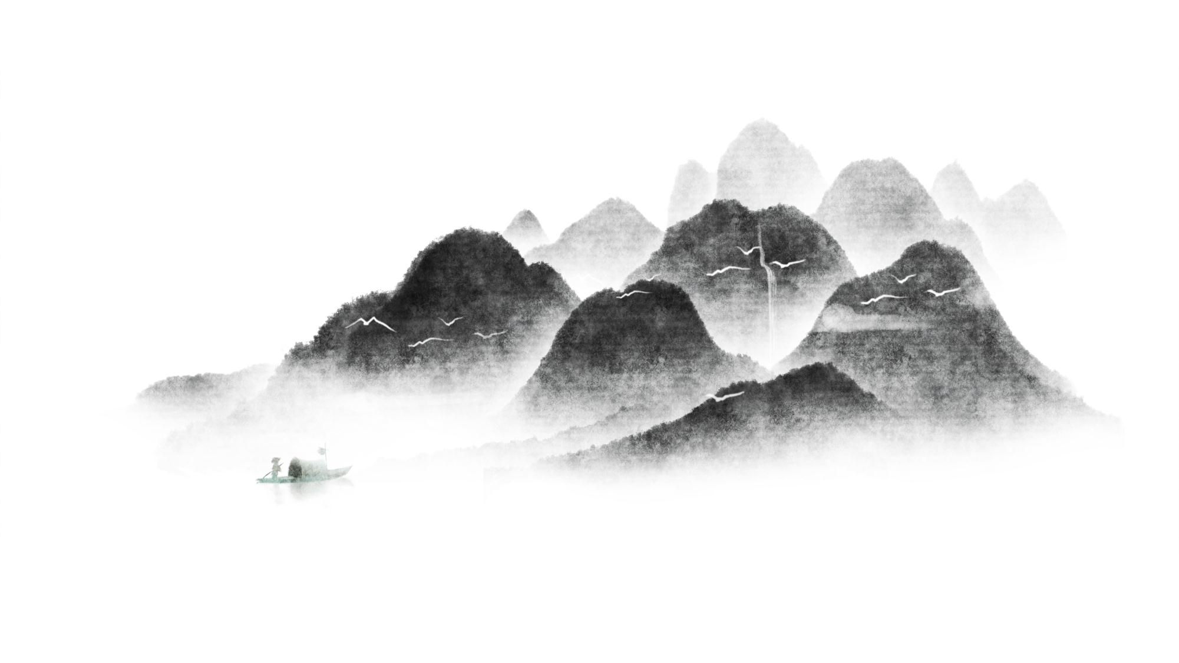
水墨点彩风格的渲染技术
1、水墨点彩风格的渲染技术
通过unity渲染管线，追求贴合传统古诗词的“意境”一词，展示诗词文化。体现了中国元素，这也是“元宇宙本土化”的一种体现。
不光展现传统国画中水墨的场景，而且在水墨基础上，进行局部的色彩渲染，以达到对传统古诗词特别意象的强调，如“荷花”“荷叶””小舟”等经典意象。

Slide 17
音、声、色等交互手段
2、音、声、色等交互手段
注重体现教育教学的互动环节,通过语音识别、交互书法、风格迁移等技术，构建“说、写、看”三位一体教学设计体系，实现元宇宙教育独特优势。
文字识别：学生可以通过应用提供的画笔，在应用内进行书写，画画。
语音识别：学生可以通过朗读古诗词，检验发音是否准确。
对话交互：与古人对话交流
等多种内容，构建虚实结合的数字化学习场景，让用户和古人对话，让学生能够在充分体现课堂学习的双向性。

Slide 18
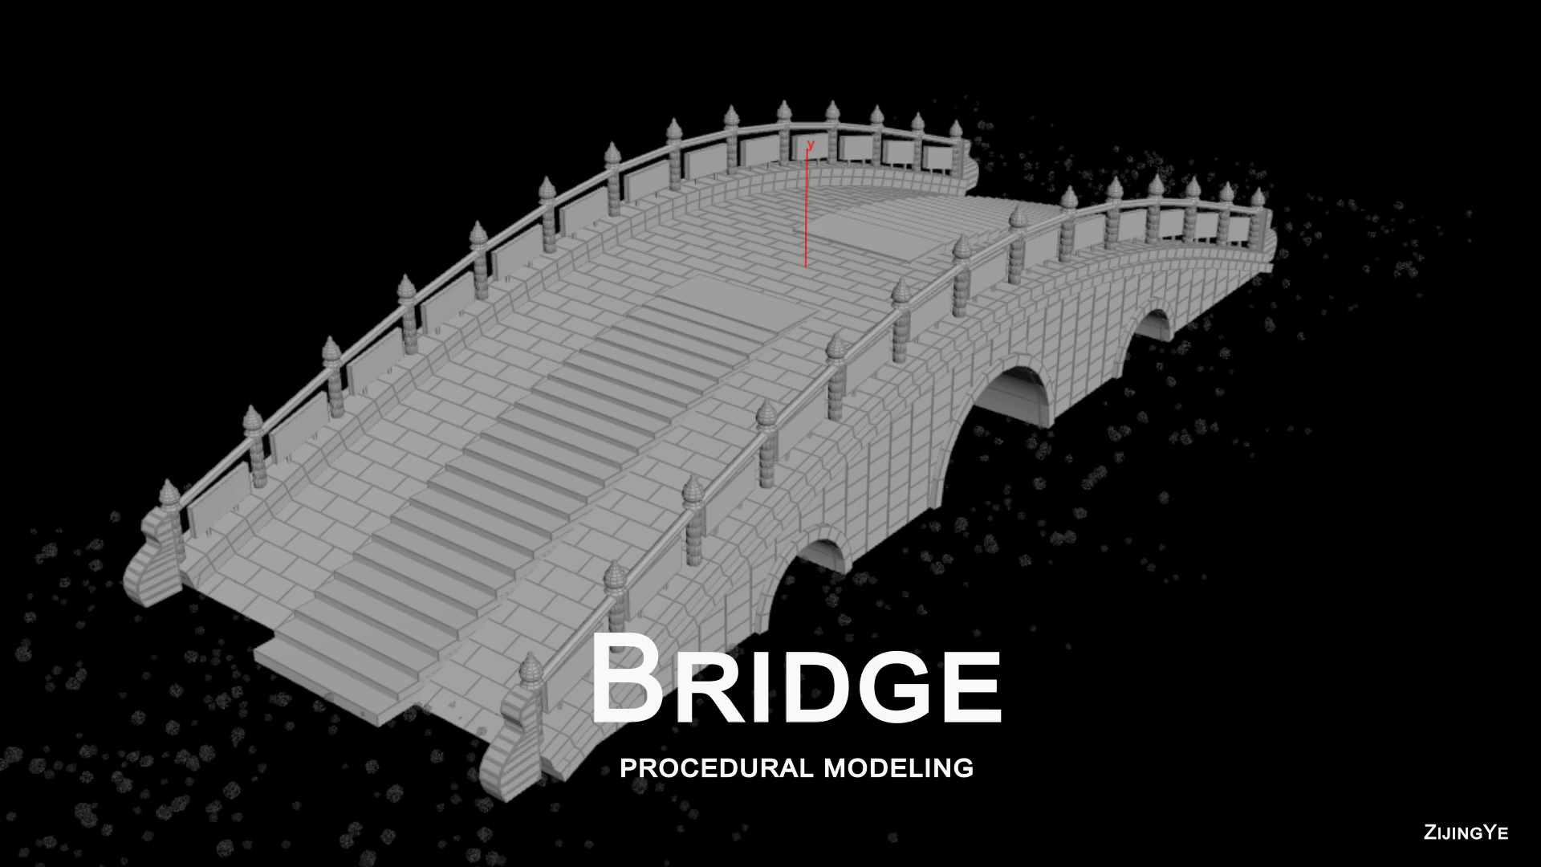
程序化建模和开发
3、程序化建模和开发
使用PCG程序化建模，项目韧度高，后期可开发成套教学引用，不局限于单节教育方块，程序化建模使得项目更易于修改，可开发相对完整的体系，传承度高。
虚拟技术与现实相融合，深入探索教育新模式、教育资源分配研究、课堂沉浸度研究、虚拟实验场景研究、硬件技术创新研究等问题，探索新型教育的可行性，构建元宇宙背景下的教育体系。

Slide 19


创新点
把握前沿趋势
个性服务
把握元宇宙技术发展的前沿趋势，将其与传统古诗词教育相结合，开拓了古诗词教育的新领域和新空间。
基于元宇宙技术构建个性化、智能化、互动化的古诗词教育平台和系统，优化了古诗词教育的教学模式和方法。
利用新型技术
传统文化
利用元宇宙技术打造沉浸式、场景化、人物化、故事化的古诗词教育内容和应用，丰富了古诗词教育的表现形式和传播方式。
技术与艺术相结合，致力于展现传统古诗词文化的意境美、色彩美。

Slide 20
中国水墨风商业计划书演示模板
肆
未来计划展望
Outlook

Slide 21
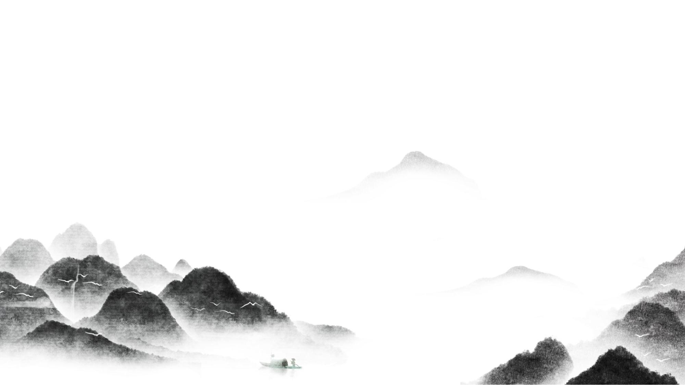
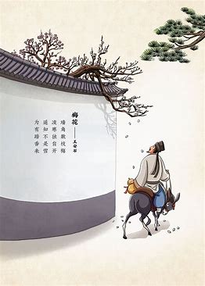
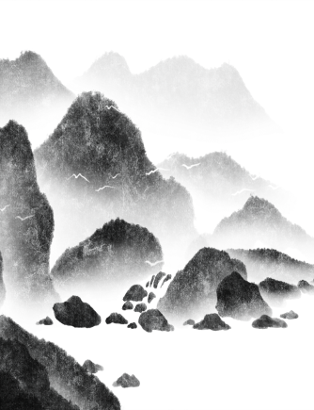

元宇宙平台
展望
涵括所有古诗词
打造古诗词元宇宙知识库：收录并整理大量古诗词及其相关背景知识、注释解读、赏析评价等信息，构建一个全面、系统、权威的古诗词元宇宙知识库。
人工智能
打造古诗词元宇宙人物库：利用人工智能技术，生成并呈现古代文人墨客的形象、性格、语言等特征，构建一个生动、有趣、互动的古诗词元宇宙人物库。

Slide 22
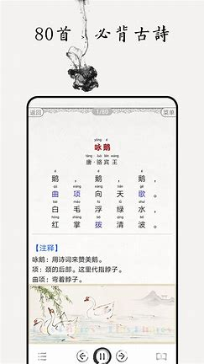

元宇宙库
展望
古诗词元宇宙场景库
古诗词元宇宙教学库
利用数字孪生技术，还原并模拟古代文人墨客的生活环境、创作背景、历史事件等场景，构建一个丰富、多样、逼真的古诗词元宇宙场景库。
根据不同年级、学科、主题等需求，设计并制作一系列古诗词元宇宙教学课程和活动，构建一个高效、灵活、个性的古诗词元宇宙教学库。

Slide 23
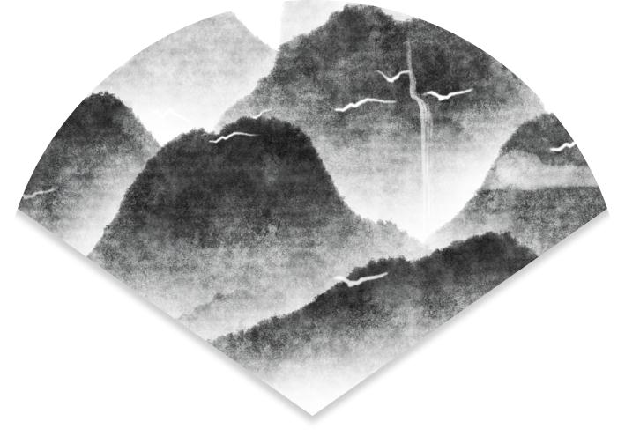
展望
项目预期成果
1、为古诗词教育提供一个新的技术支撑和教学平台，增强古诗词教育的吸引力和影响力。
2、为古诗词教育提供一个新的教学模式和方法，提升古诗词教育的质量和效果。
3、为古诗词教育提供一个新的学习环境和体验，激发学生对古诗词的兴趣和热爱。
4、为古诗词教育提供一个新的文化传承和创新途径，促进中华优秀传统文化的弘扬和发展。
古诗词

Slide 24
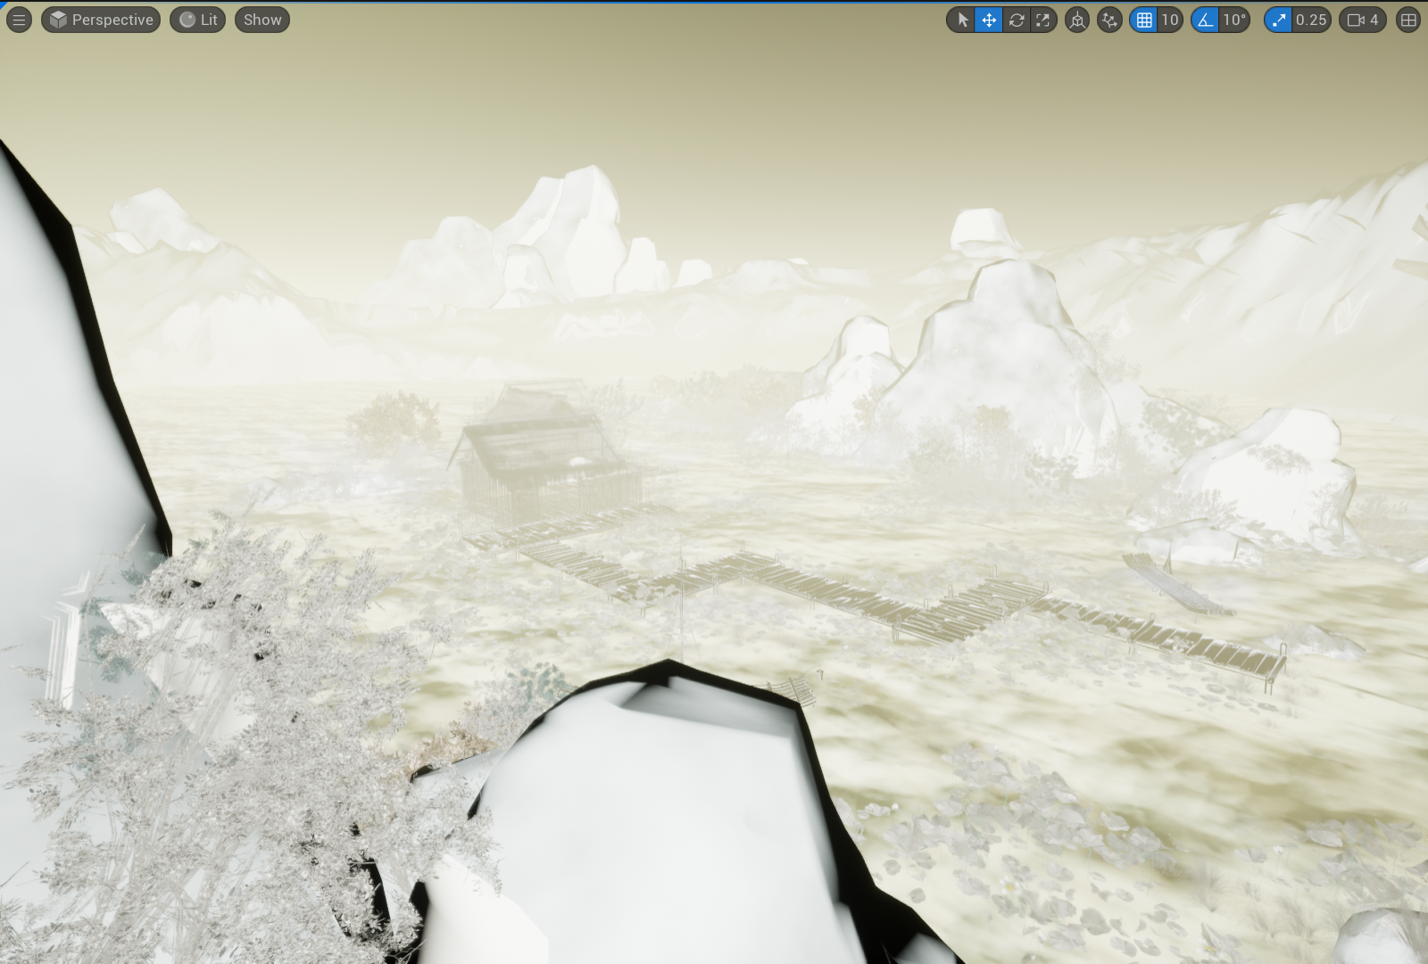
成果展示

Slide 25
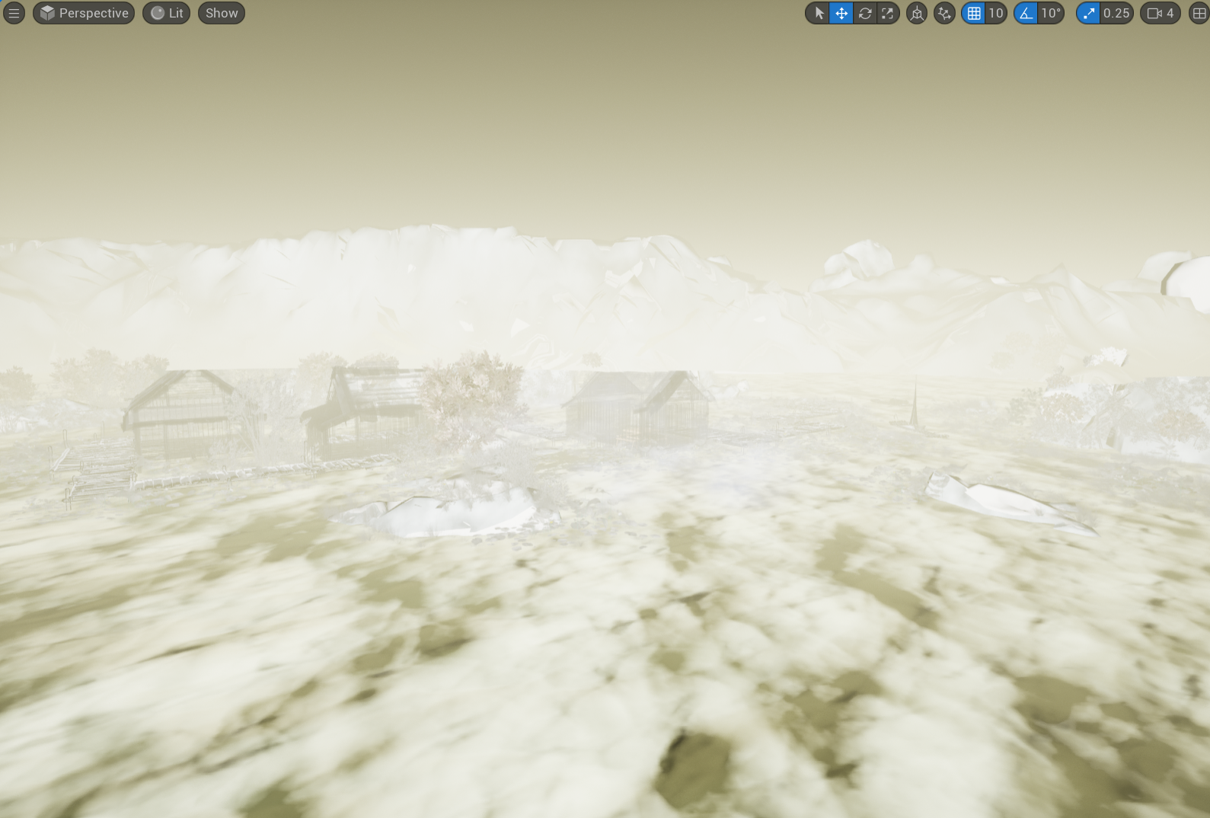
成果展示

Slide 26
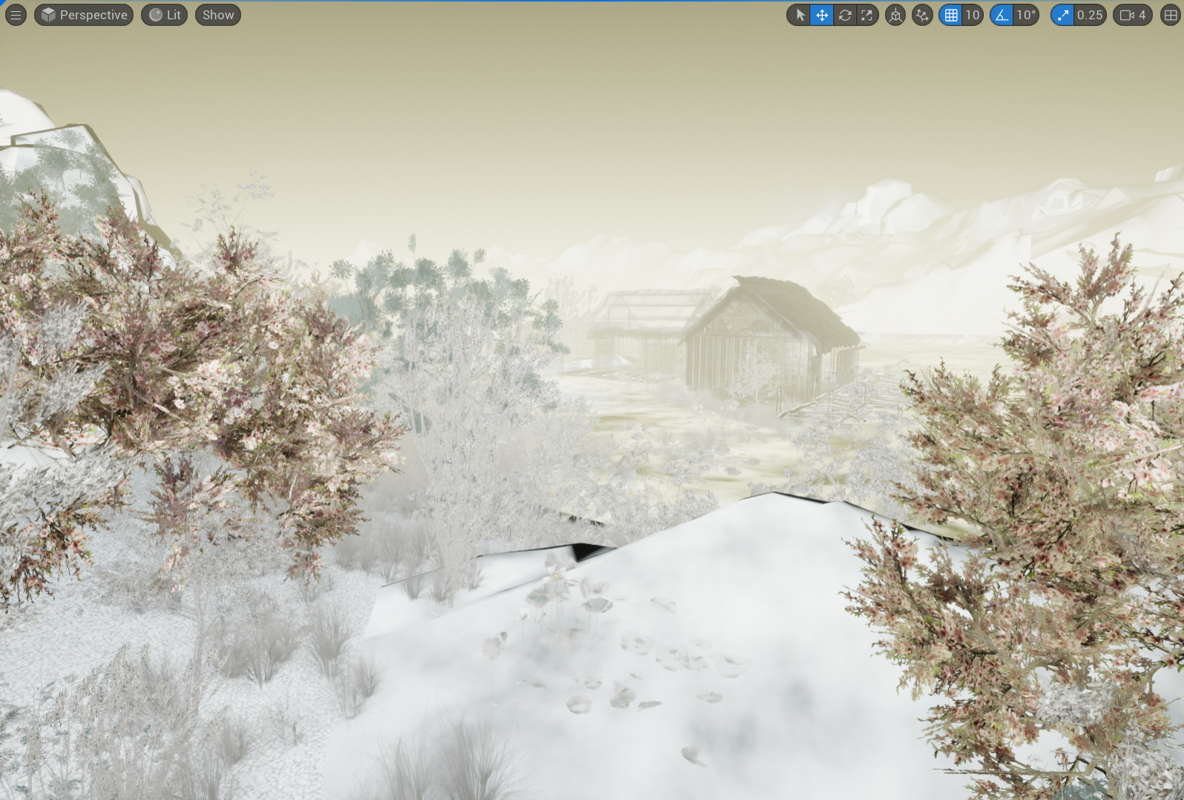
成果展示

Slide 27
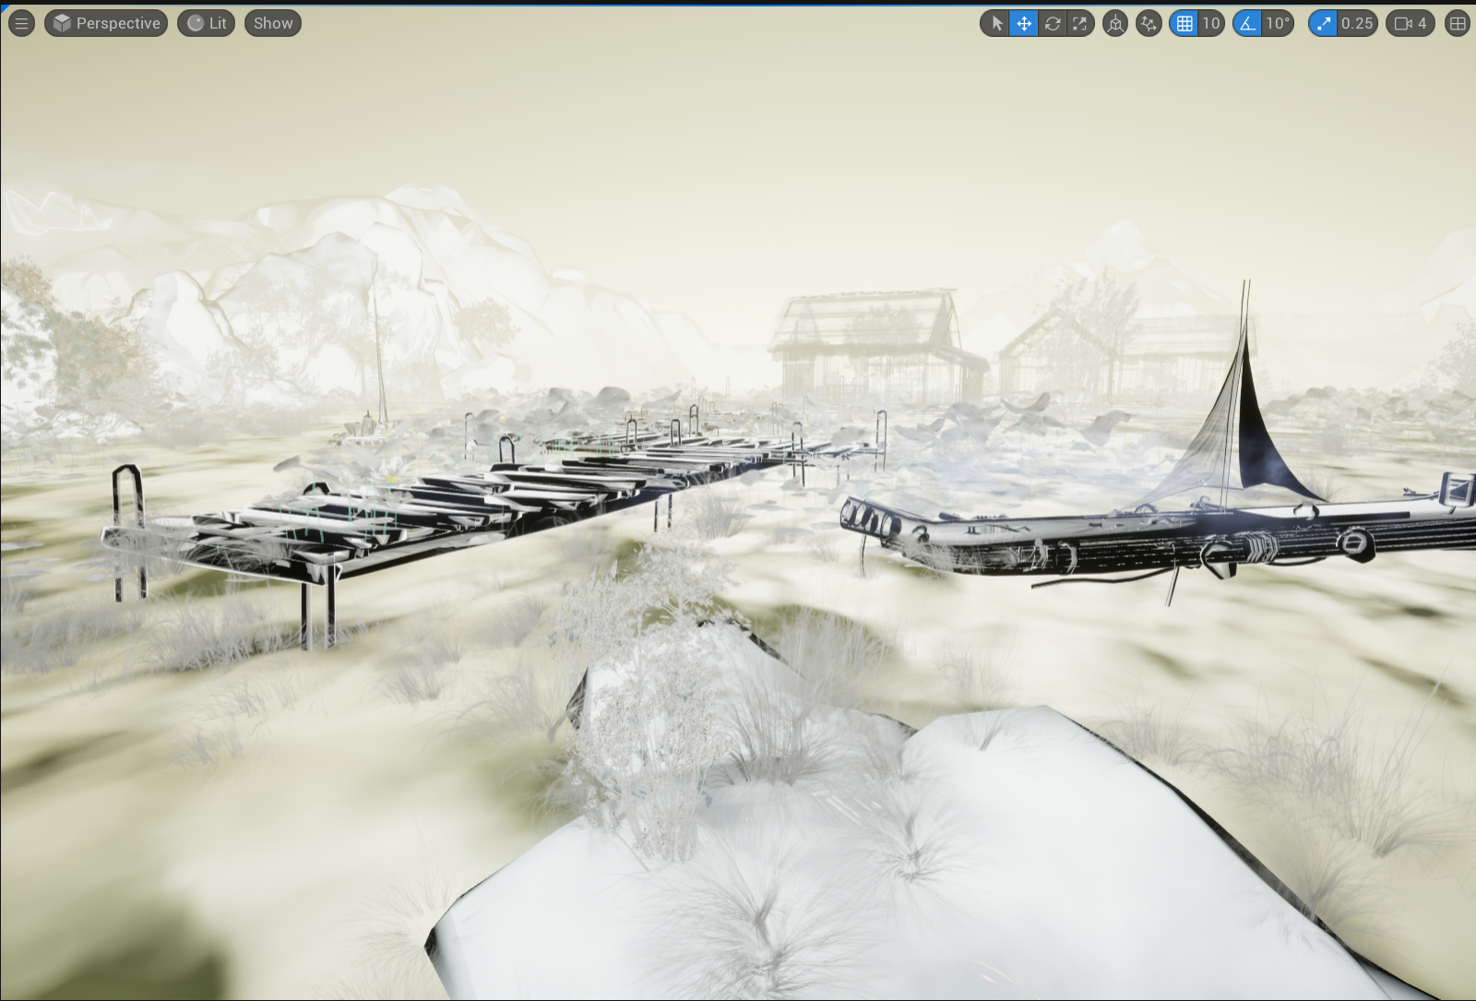
成果展示

Slide 28
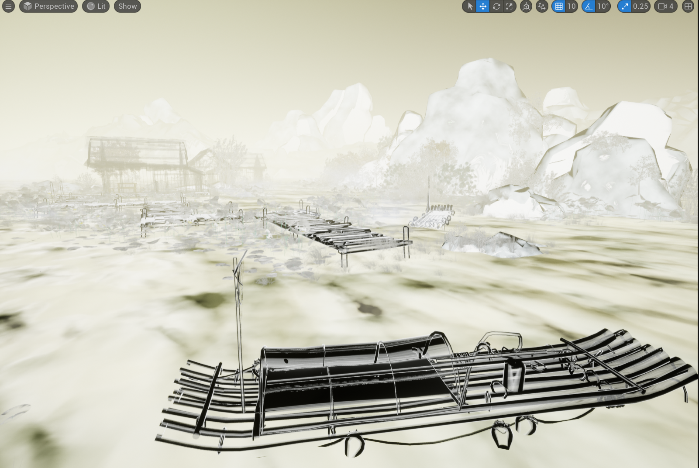
成果展示

Slide 29

中国水墨风商业计划书演示模板
Thanks
项目背景 /发展规划 / 项目特点/ 未来计划
汇报人：周圣杰

